Slide 1
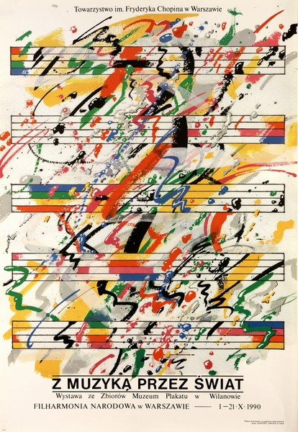
MÓJ PIERWSZY PLAKAT MUZYCZNY/FILMOWY. KONKURS PLASTYCZNY
Polska Szkoła Równe Szanse ogłasza 2 konkursy plastyczne zatytułowane „MÓJ PIERWSZY PLAKAT MUZYCZNY”, „MÓJ PIERWSZY PLAKAT FILMOWY”
Uczestnicy konkursu tworzą plakaty o tematyce kulturalnej.
1.Plakat reklamujący ulubiony film tj. PLAKAT FILMOWY dla uczniów klas 4-8
2. Plakat reklamujący wydarzenie muzyczne np. koncert ulubionego wykonawcy lub ilustrujący ulubiony gatunek muzyki tj .PLAKAT MUZYCZNY dla uczniów klas 1-3
Uczestnicy konkursu projektują prace inspirując się twórczością artystów tworzących polska szkołę plakatu oraz wykorzystując wiedzę na temat plakatu oraz jego cech charakterystycznych takich jak:
1.Lapidarność i prostota formy
2.Operowanie płaską plamą koloru
3.Oryginalna kompozycja i ciekawe liternictwo
4.mocna, rzucająca się w oczy kolorystyka
Technika pracy jest dowolna
Format pracy A3
Prace proszę przesyłać do 27 marca na adres:
paulina@rowneszanse.info

Slide 2
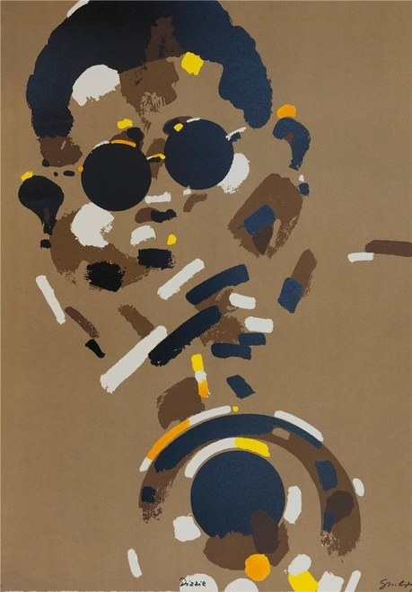
MÓJ PIERWSZY PLAKAT MUZYCZNY/FILMOW.
PLAKAT
Ogłoszenie publiczne w formie kompozycji plastycznej w odróżnieniu od afisza, który jest układem tekstowym. Duże rozmiary, lapidarność tekstu w połączeniu z potrzebą dobitnego, wyrazistego skomponowania całości plastycznej, mającej wraz z elementami przedstawiającymi zaprezentować właściwą treść- czyni z niego jedną z najciekawszych dziedzin grafiki użytkowej. Narodziny plakatu przypadają na 1 poł XIX wieku. Jego rozwój wiąże się z pojawieniem i doskonaleniem technik druk./głównie litograficznej/.
We Francji mistrzostwo w tej dziedzinie osiąga Henri de Toulouse –Lautrec, później Pierre Bonnard i inni. W Polsce pierwsze plakaty realizuje Stanisław Wyspiański, J. Mehoffer, T. Axentowicz

Slide 3
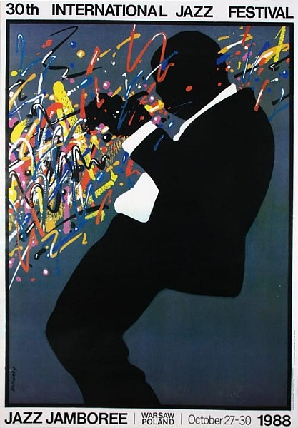
MÓJ PIERWSZY PLAKAT MUZYCZNY/FILMOWY.
CECHY CHARAKTERYSTYCZNE PLAKATU
1.Lapidarność tekstu, oszczędność formy.
2.Operowanie płaską plamą koloru.
3.intensywna, rzucająca się w oczy kolorystyka
4.Ciekawa oryginalna kompozycja i liternictwo
5.Duży format
LITERNICTWO
Jeden z działów grafiki użytkowej dotyczący projektowania liter oraz ich wykonywania. Liternictwo dotyczy również pojedynczych napisów i tworzenia specjalnie dla tych napisów indywidualnych krojów liter, często o unikalnym wyglądzie

Slide 4
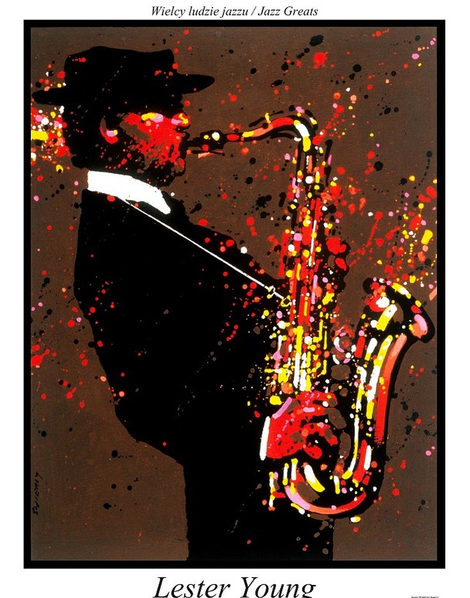
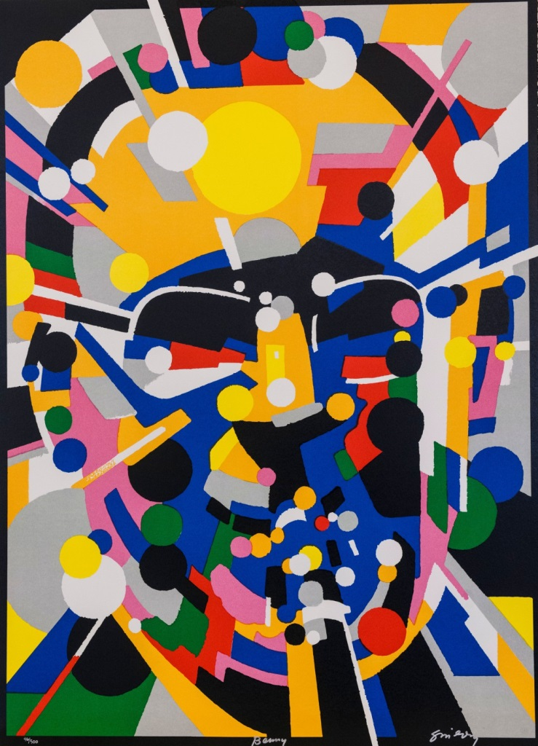
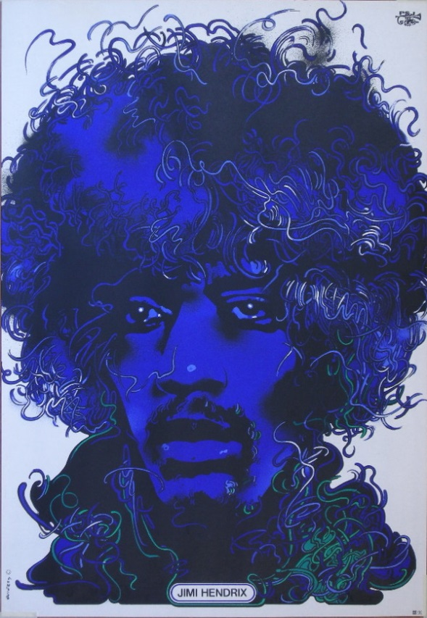
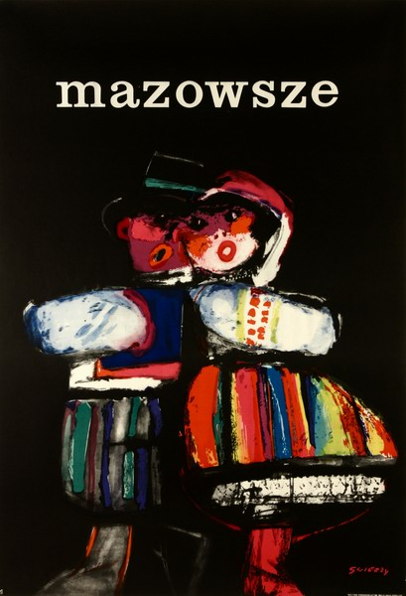
MÓJ PIERWSZY PLAKAT MUZYCZNY/FILMOWY.
KONKURS PLASTYCZNY

Slide 5
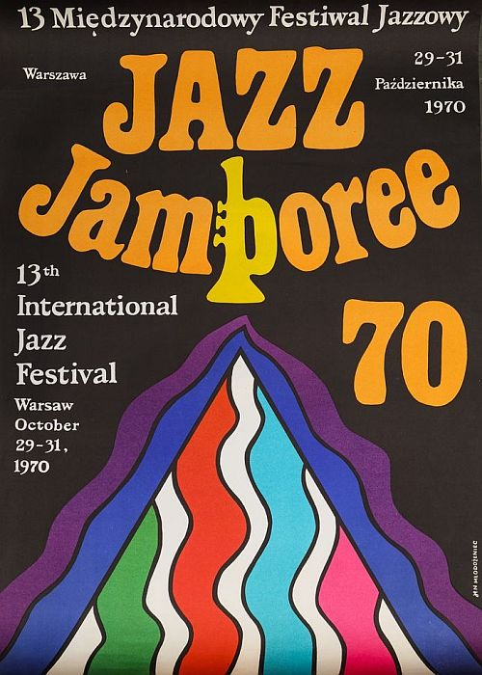
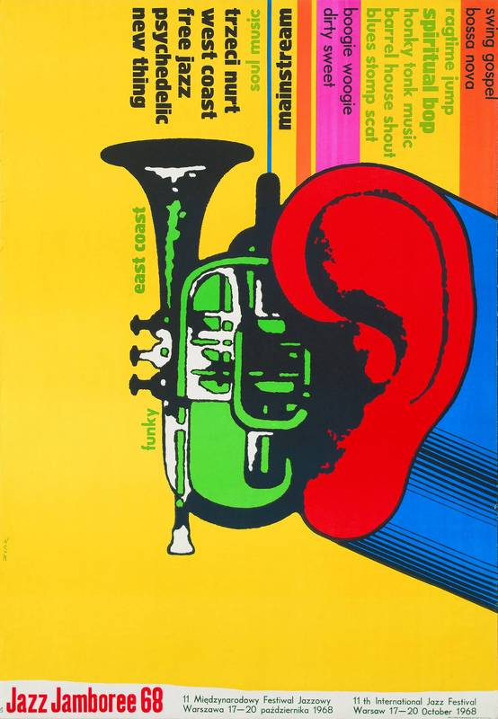
PLAKAT MUZYCZNY
KONKURS PLASTYCZNY

Slide 6
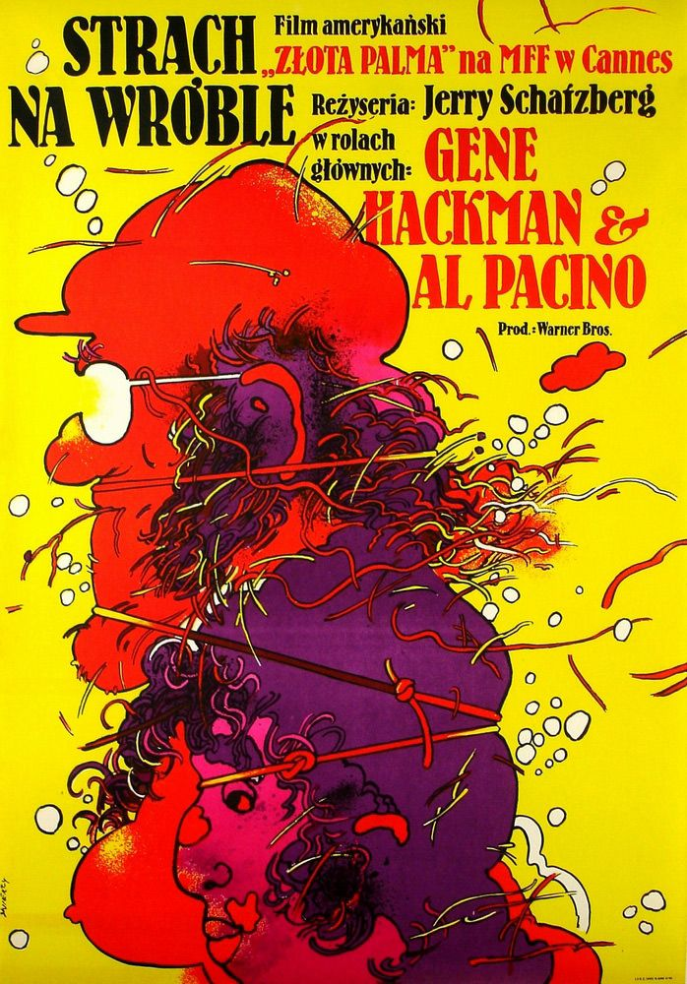
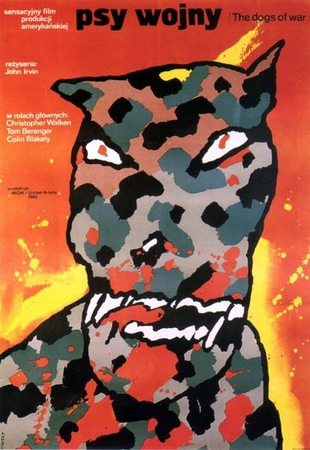
PLAKAT FILMOWY
KONKURS PLASTYCZNU

Slide 7
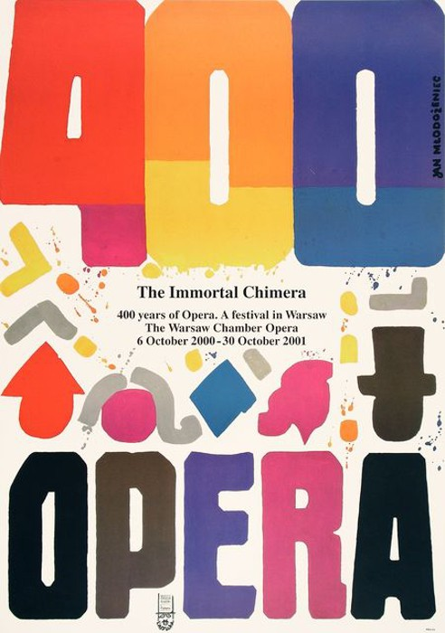
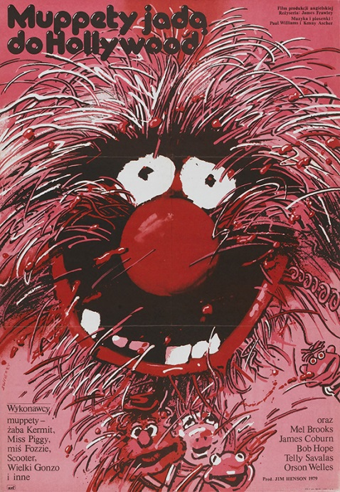
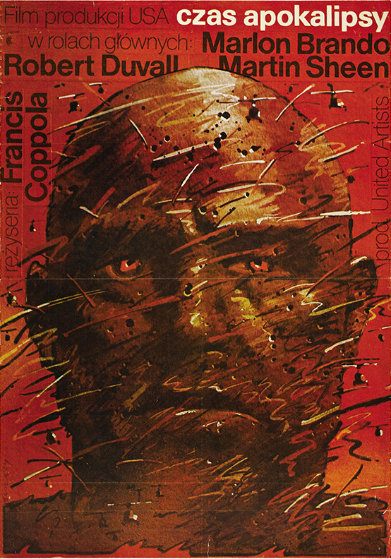
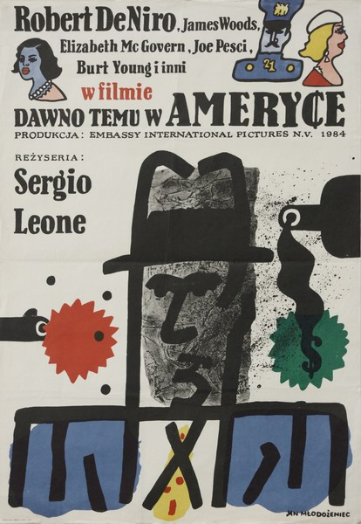
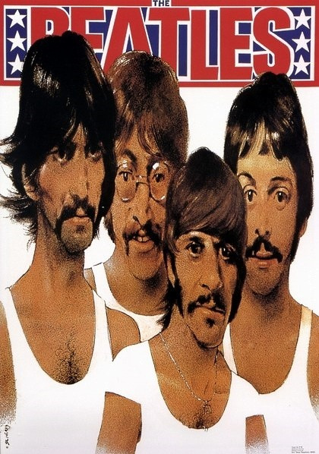
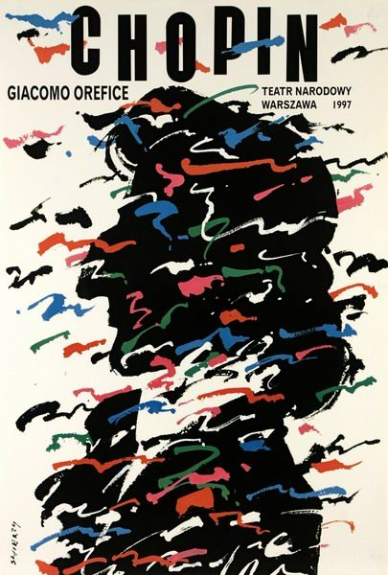
PLAKAT FILMOWY/ MUZYCZNY
KONKURS PLASTYCZNY

